Slide 1
ЛЕНИНГРАДСКИЙ МЕТРОНОМ
Городу –герою Ленинграду и героям-ленинградцам посвящается…

Slide 2
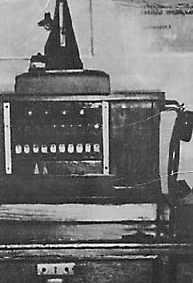
Мне тебя забыть бы надо, Мне тебя забыть бы надо, Только всё напоминает Мне сегодня об одном - Ленинградская блокада, Ленинградская блокада, И стучащий неустанно Ленинградский метроном.

Slide 3
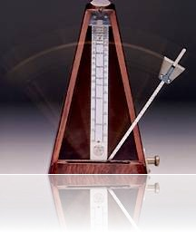
В первые месяцы блокады на улицах Ленинграда
было установлено 1500 громкоговорителей, почти 450 тысяч
радиоточек работали в квартирах и учреждениях. В блокадном Ленинграде действовало распряжение МПВО,
запрещающее выключать репродукторы в домах
ленинградцев. Оповещение о воздушном или артиллерийском
налёте передавалось по радио. В тот момент, когда вещание не велось, передавался
сигнал метронома, который подтверждал, что радиоточка
включена и радиосеть исправна. Знаменитый метроном, вошедший в историю
блокады Ленинграда как культурный памятник
сопротивления населения, транслировался во время налетов
именно через эту сеть. Быстрый ритм означал воздушную
тревогу, медленный ритм — отбой. В окруженном фашистами Ленинграде проводное вещание
продолжалось круглосуточно. Трансляция концертов, сводок
Совинформбюро, выступления по радиосети известных горожан,
деятелей культуры вселяли в жителей города надежду и веру
в неизбежную победу над захватчиками. По окончании передач звучал
метроном - его стук называли живым биением сердца Ленинграда.

Slide 4
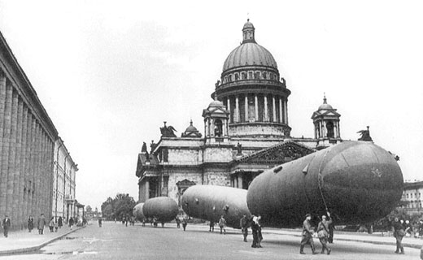

Slide 5
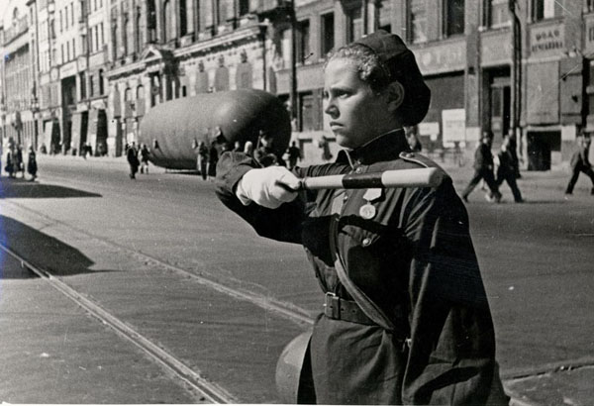

Slide 6
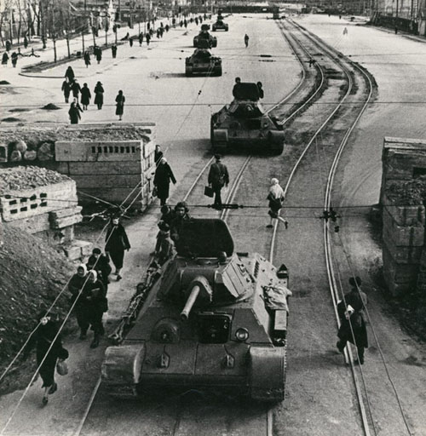

Slide 7
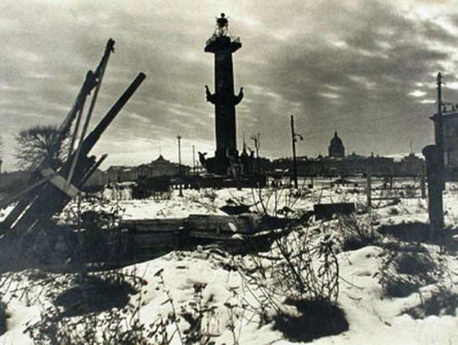

Slide 8
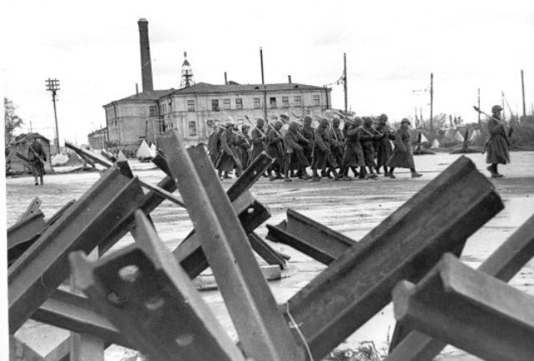

Slide 9
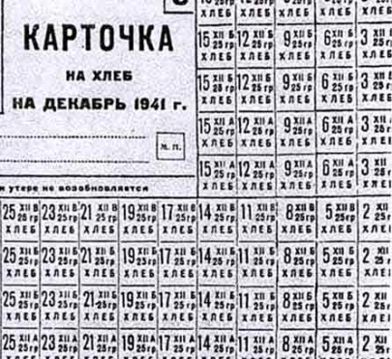

Slide 10
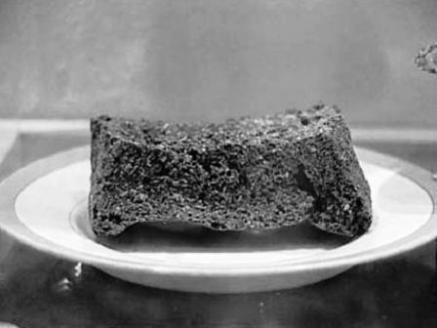

Slide 11
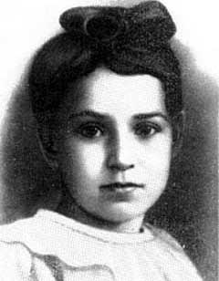

Slide 12
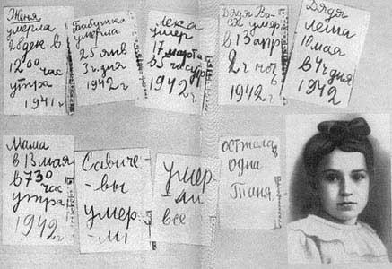

Slide 13
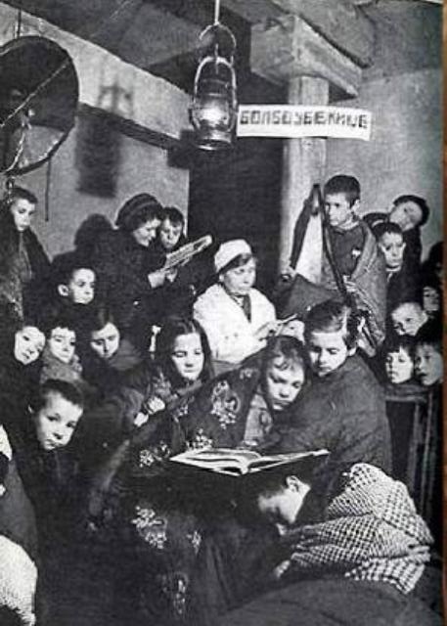

Slide 14
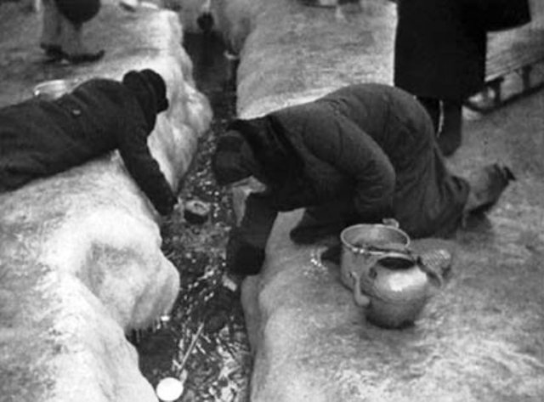

Slide 15
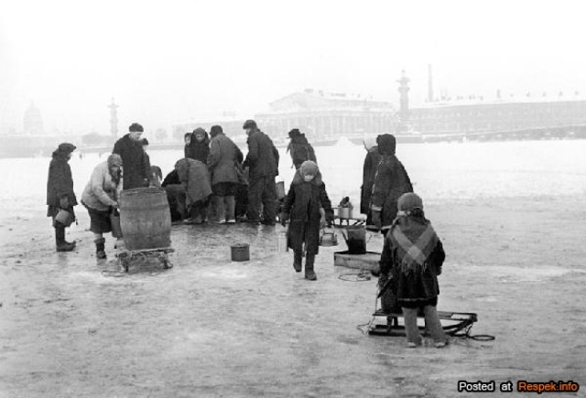

Slide 16
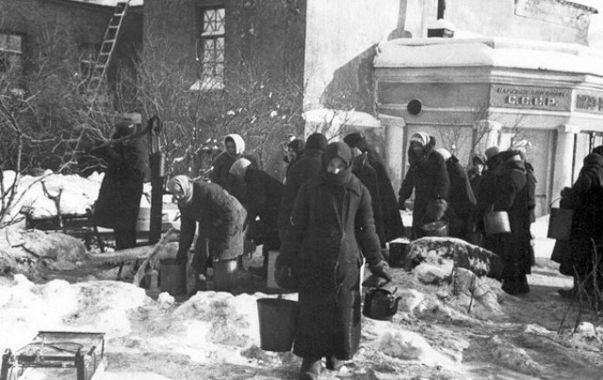

Slide 17
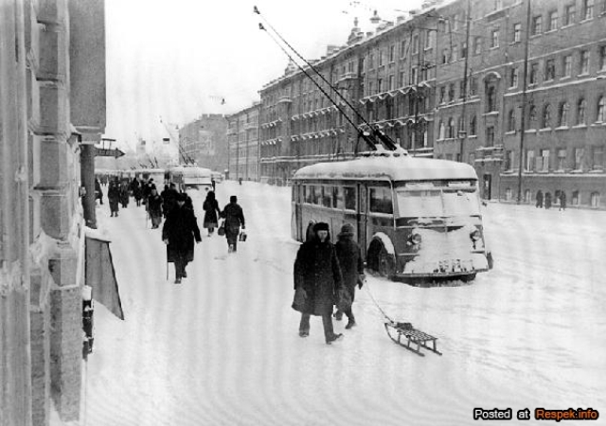

Slide 18
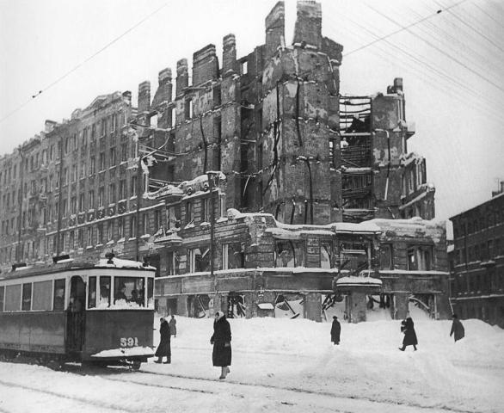

Slide 19
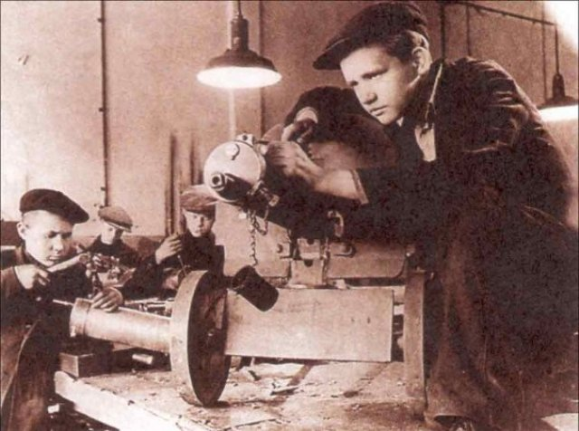

Slide 20
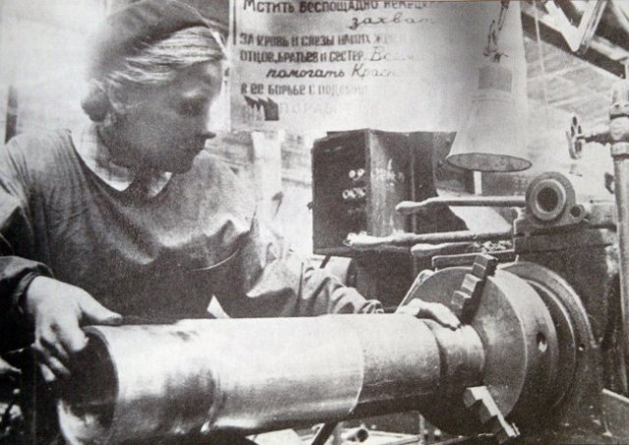

Slide 21
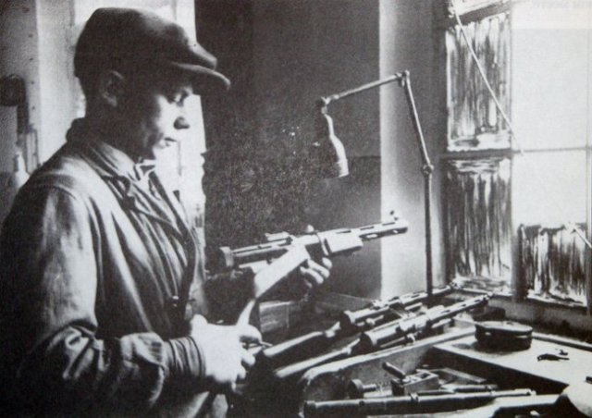

Slide 22
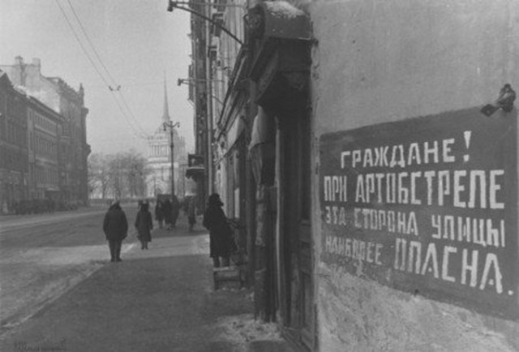

Slide 23
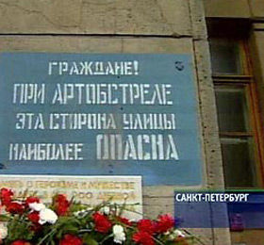

Slide 24
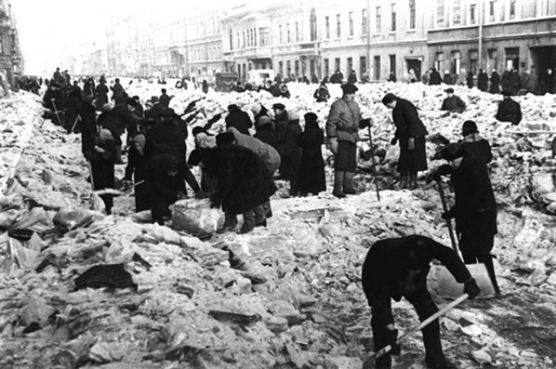

Slide 25
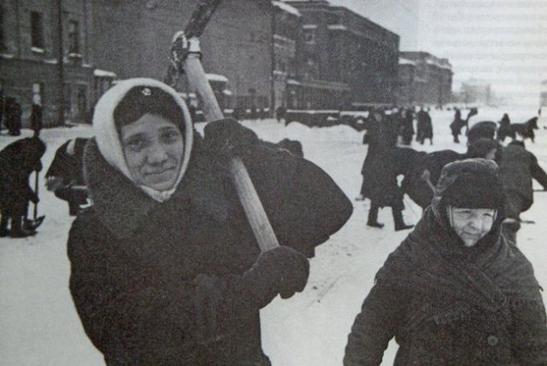

Slide 26
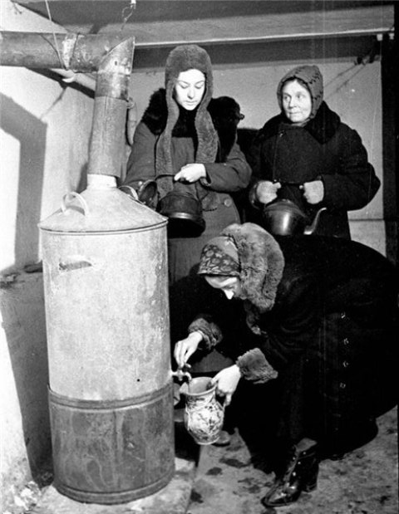

Slide 27
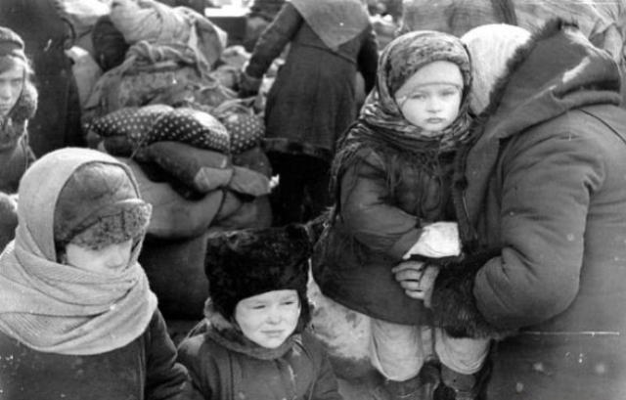

Slide 28
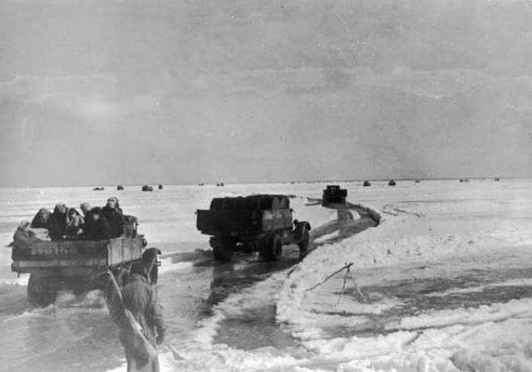

Slide 29
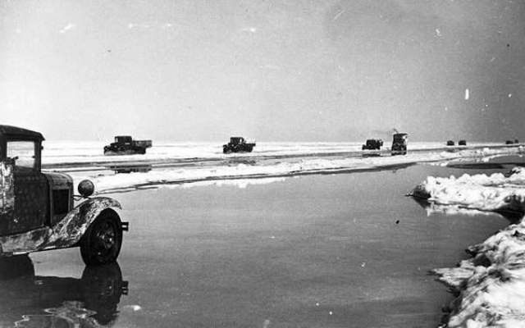

Slide 30
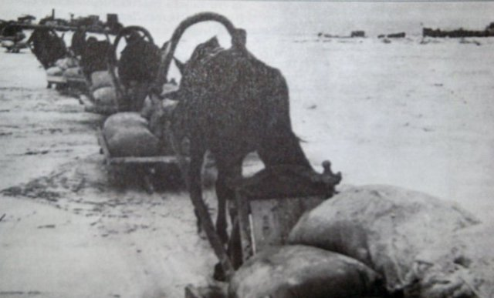

Slide 31
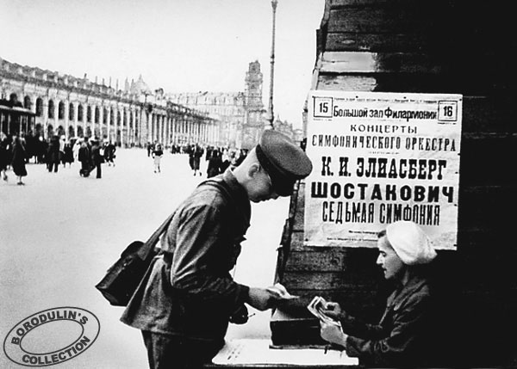

Slide 32
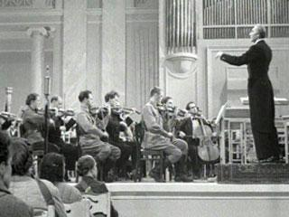

Slide 33
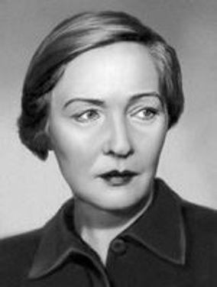

Slide 34
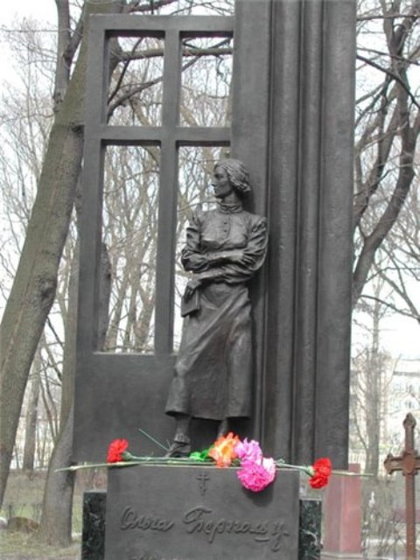
...Я говорю с тобой под свист снарядов, угрюмым заревом озарена. Я говорю с тобой из Ленинграда, страна моя, печальная страна... Кронштадтский злой, неукротимый ветер в мое лицо закинутое бьет. В бомбоубежищах уснули дети, ночная стража встала у ворот. Над Ленинградом - смертная угроза... Бессонны ночи, тяжек день любой. Но мы забыли, что такое слезы, что называлось страхом и мольбой. Я говорю: нас, граждан Ленинграда, не поколеблет грохот канонад, и если завтра будут баррикады - мы не покинем наших баррикад. И женщины с бойцами встанут рядом, и дети нам патроны поднесут, и надо всеми нами зацветут старинные знамена Петрограда. Руками сжав обугленное сердце, такое обещание даю я, горожанка, мать красноармейца, погибшего под Стрельною в бою: Мы будем драться с беззаветной силой, мы одолеем бешеных зверей, мы победим, клянусь тебе, Россия, от имени российских матерей. Август 1941

Slide 35
